Slide 1



소상공인을 위한 지역광고 TV 플랫폼
무료 광고 영상
제작 신청서
- TV애드 -

Slide 2
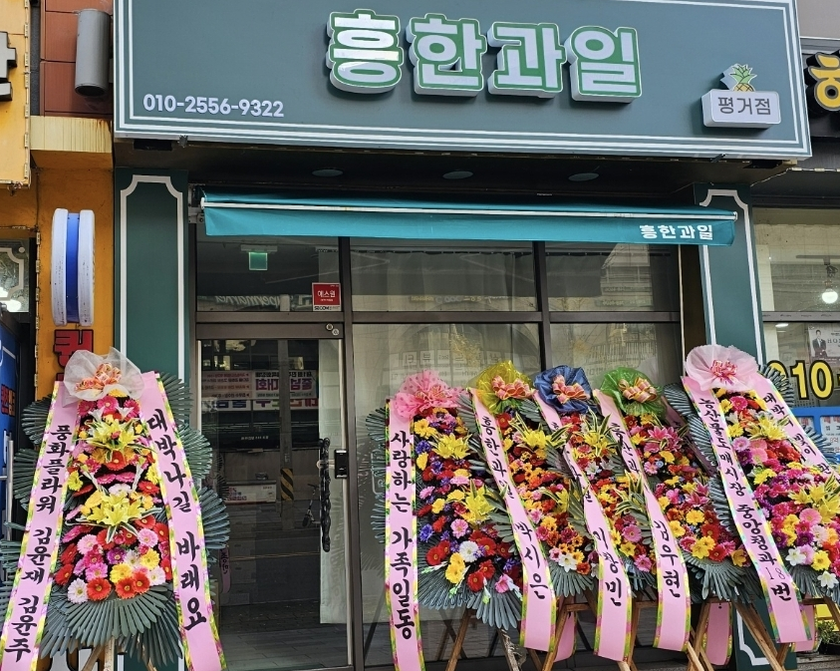
동영상 제작 신청서
(노란색 부분에 기재해 주세요!)
로고
010-0000-0000
파일이 있을 경우 첨부하여 주시고, 없을 경우 '없음'이라고
기재해 주시기 바랍니다.
(있음/없음)
브랜드/업체명
(예 : 우리한우 삼성점)
큐알코드
파일이 있을 경우 첨부하여 주시고,없을 경우 '없음'이라고
기재해 주시기 바랍니다.
* 원하시는 링크를 전달해 주시면, 큐알코드 생성도 가능합니다.
(링크 : )
정보
(주소 : )
(번호 : )
(추가 정보 자유롭게 기재해 주세요 : )
홍보 문구
영상에 반드시 포함해야 할 핵심 메시지 정리
(예: 신규 오픈, 할인 등 이벤트 내용, 가게 홍보 문구) 5문장 이상
마지막 씬에서 강조하고 싶은 정보를 전달해 주세요.
영상에 반드시 포함해야 할 핵심 메시지와 사진을 전달해 주세요!
(예: 주소와 번호, 큐알 코드 노출 원합니다.
사진은 가게 입구 사진으로 해주세요~!)
신청서 제출 및 자료 송부는 이메일로 전달 주세요.
coreexpo@naver.com | 1666-9309

Slide 3


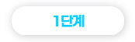
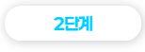
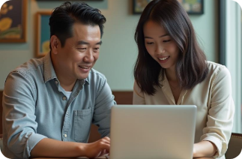
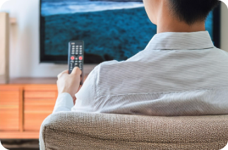
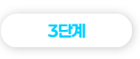
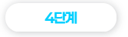
자료 제출 가이드
사진 및 영상, 정보 전달
1차 영상 시안 제작
사진 : 매장 외관 및 내부 사진 10장 이상
정보 : 주소, 번호, 상점명 등
문구 : 자유양식으로 홍보 문구 5개 이상
로고 : PNG or AI파일
영상 : 매장 외관 및 내부 영상 1개 이상
영상은 전달 주시는 정보를 바탕을 기본으로 템플릿에 맞게 변형 또는 수정되어 작업될 수 있습니다.
1차 피드백
영상 제작 완성!
정확하고 구체적인 피드백을 주실수록 원하시는 결과물에 더 가까워집니다.
이제 TV광고를 집행해볼까요?
지역 TV 광고를 시작해보세요!
THANK YOU

